Slide 3
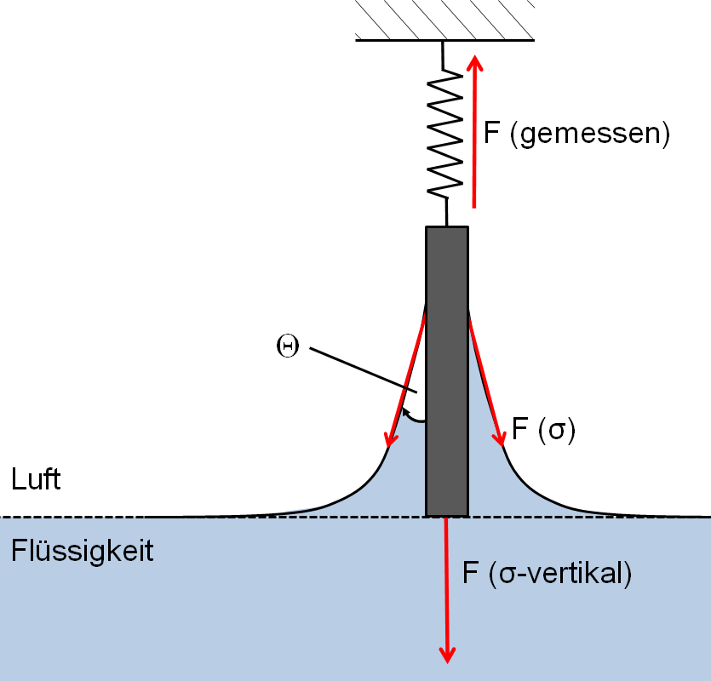

Slide 4
σ [mN / m]
Tensid
cmc
ln [Tensid]
Luft
Wasser

Slide 5
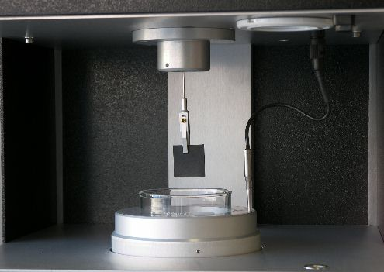
Platinplatte
Glasbehälter mit der zu untersuchenden Flüssigkeit
Temperaturregler

